Slide 1
Evite una estafa mientras busca empleo
Nombre apellido | Fecha
Notes:
Notas:
[Salude a la audiencia y preséntese]
Hoy, vamos a hablar sobre algunas maneras de detectar y evitar estafas mientras busca empleo.
NOTA PARA LOS PRESENTADORES:
Usted no tiene que cubrir todos los temas en esta presentación.
Recomendamos que usted use solo los temas que quiere cubrir, considerando la audiencia y el tiempo de la presentación.
Si usted quiere usar todas las diapositivas, estimamos que la presentación completa dura aproximadamente 15 minutos.
Tampoco tiene que usar las notas tal y como estan. Las ofrecemos como una guía.
La información proviene de materiales existentes examinados previamente.

Slide 2
¿Qué es la FTC y qué hace?
Encargada del cumplimiento de leyes que protegen a los consumidores
Educa a consumidores y negocios
Trabaja en conjunto con otros grupos
Notes:
Notas:
Primero, déjeme contarle un poco sobre la Comisión Federal de Comercio (FTC, por sus siglas en inglés.) Como la agencia de protección al consumidor de la nación, la FTC trabaja para detener el fraude, el engaño, y las prácticas comerciales deshonestas. Esto lo hace de varias maneras.
La FTC realiza investigaciones, demanda a las empresas y personas que infringen la ley, y trata de devolver el dinero a las personas cuando es posible.
Muchos de esos casos se basan en los reportes que recibe la FTC de personas como usted, que hablan sobre las estafas y las prácticas deshonestas que ven, incluso cuando no pierden dinero.
La FTC educa e informa a las personas sobre sus derechos y a las empresas sobre sus responsabilidades.
A través de publicaciones, en línea y en persona (o virtualmente), la FTC comparte información sobre cómo detectar y evitar estafas, cómo denunciarlas y cómo hablar sobre una estafa con otras personas para ayudar a protegerse no solo a usted, si no también a gente que conoce.
Finalmente, la FTC no puede hacerlo sola, por eso trabaja con una variedad de grupos como bibliotecas, defensores de la comunidad y agencias estatales y federales, para intentar amplificar el mensaje y llegar a una audiencia más amplia.

Slide 3
Antes de empezar a buscar empleo
Cómo detectar anuncios de oportunidades de trabajo o negocios falsos
Estafas de empleo más comunes
Estafas de oportunidades para ganar dinero
Cómo detectar estafas por la forma de pago que utilizan
Cómo evitar las estafas de empleo
Cómo reportar las estafas
Notes:
Notas:
Hay muchas razones por las que podría estar buscando empleo, ahora o en el futuro. Ya esté ingresando a la fuerza laboral o cambiando de trabajo, buscar empleo es un trabajo de tiempo completo. Y al comenzar la búsqueda, conocer las estafas dirigidas a las personas que buscan empleo lo ayudará a detectar y evitar a los estafadores.
Hoy vamos a cubrir los siguientes temas:
Cómo detectar anuncios de oportunidades de trabajo o negocios falsos
Ejemplos de estafas comúnes al buscar trabajo
Estafas de ganar dinero
Otra manera de detectar estafas al buscar trabajo por la forma de pago que utilizan
Cómo evitar estafas al buscar trabajo, y
Cómo reportar estafas

Slide 4
Anuncios de oportunidades de trabajo o negocios falsos
Trabaja desde casa
Haz tu propio horario
Gana miles de dólares trabajando
solo unas horas al día
Notes:
Notas:
Esto es un ejemplo de anuncios de empleo falsos. Lo que los anuncios dicen puede cambiar, pero los estafadores siempre hacen grandes promesas que simplemente no son reales, como que se hará rico trabajando solo unas cuantas horas al día. Y exigirán información confidencial como su número de Seguro Social antes de contratarlo. Si se lo da, podrían terminar robando su identidad.
Otras ofertas de trabajo pueden pedirle que pague por una certificación o capacitación que son falsas, innecesarias o ambas. No pague por adelantado por capacitación o certificaciones.
**Y si solo recuerda una cosa de la presentación de hoy, debería ser esta: cualquier persona que le cobre por un empleo es un estafador.

Slide 5
Estafas de empleo
Estafas de trabajo desde casa
Impostores
Notes:
Notas:
Veamos un par de ejemplos de las estafas relacionadas con la búsqueda de trabajo. Los detalles pueden cambiar, pero estas son algunas de las estafas de empleo que escuchamos a menudo:
Trabajar desde casa es más común en estos días. Los estafadores lo saben y publican anuncios que ofrecen trabajos en línea. Dirán que puede ganar dinero haciendo algo como ingresar datos, o como asistente virtual o comprador misterioso. A veces, dirán que puede ganar mucho dinero en poco tiempo, lo que ya sabemos que indica una estafa.
Los estafadores a menudo pretenden ser alguien que no son y publican anuncios falsos que ofrecen puestos que no existen. Estas oportunidades de empleo falsas parecen ser de empleadores conocidos, y pueden ofrecer excelentes salarios, horarios flexibles, capacitación, opciones de teletrabajo y dinero para establecer una oficina en casa. Puede ser complicado identificar qué es un trabajo real y cuándo solo buscan su dinero o información personal. Pero en solo un minuto hablaremos sobre otras formas de detectar las estafas.

Slide 6
Estafas de oportunidades para ganar dinero
Programas de asesoría falsos
Promotores de inventos deshonestos
Propuestas de negocio falsas
Notes:
Notas:
También vemos estafas en torno a otras formas de ganar dinero, por cosas que parecen oportunidades de negocio reales. Por ejemplo, algunas de estas incluyen:
programas de programas de asesoría empresarial que prometen darle los secretos del éxito
ayuda a promocionar su invento para comercializar su idea, pero no cumplen lo prometido
oportunidades para ganar mucho dinero vendiendo productos desde casa, pero los productos resultan ser chatarra o muy difíciles de vender.
Estas oportunidades pueden parecer reales, pero si alguien le garantiza que ganará mucho dinero o que tendrá éxito, puede apostar que es una estafa. En los negocios, no hay garantías. Cualquiera que garantice el éxito es simplemente un estafador.

Slide 7
Detecte las estafas de empleo por la forma de pago que utilizan
+
=
“Mande parte del dinero”
“Deposite este cheque”
Estafa
Notes:
Notas:
Esta es otra forma de detectar una estafa laboral. Si alguien le da un cheque, le dice que lo deposite y que mande parte del dinero, eso es una estafa.
Así es como puede funcionar: su supuesto jefe podría enviarle un cheque por varios miles de dólares, tal vez para obtener una computadora, equipo de oficina o productos para que los pruebe y revise. Por cualquier motivo, después le piden que deposite el cheque y les envíe parte del dinero. Ahí es donde saltan las alarmas. Ya que ese cheque es falso y cuando el banco se da cuenta, el estafador tiene su dinero. El banco también querrá que le pague lo que le mandó al estafador. ¿Y ese trabajo que creía tener? Probablemente tampoco lo tiene.
Recuerde: los empleadores honestos no le enviarán un cheque y le pedirán que mande parte del dinero.

Slide 8
Cómo evitar las estafas de empleo
Nunca pague por la promesa de un trabajo
Averigüe por su cuenta
Tome su tiempo
Notes:
Notas:
Ahora que sabe más sobre cómo funcionan estas estafas y cómo detectarlas, aquí hay algunas formas de evitarlas:
Nunca pague por la promesa de un trabajo. Los empleadores honestos, incluido el gobierno federal, nunca le pedirán que pague para conseguir un empleo. Cualquiera que lo haga es un estafador.
Investigue un poco. Busque en línea el nombre de la compañía o de la persona que lo está contratando. También puede hacer una búsqueda en línea ingresando el nombre de la compañía y palabras como “scam”, “review” o “complaint”; si hace la búsqueda en español, reemplace esas palabras con “estafa”, “comentario” o “queja”. Agregue las palabras "estafa", "revisión" o "queja" a su búsqueda. Vea lo que otros están diciendo. Es posible que descubra que han estafado a otras personas.
Además, consulte la sección de carreras u oportunidades de empleo, que en inglés generalmente aparecen cómo “careers” o “job opportunities” en el sitio web de la compañía. Vaya directamente al sitio web de la compañía en lugar de hacer clic en un enlace que alguien envía, el cual podría llevarlo a un sitio fraudulento. Si la misma posición de trabajo no aparece en el sitio web real de la compañía, aléjese. Si está allí, solicite el puesto de trabajo directamente a través del sitio web de la organización, si puede. Y finalmente,
Tome su tiempo. Hable con personas de su confianza y descríbales la oferta. Pregunte qué piensan. El simple hecho de explicarle la oferta a otra persona le dará más tiempo para pensar.

Slide 9
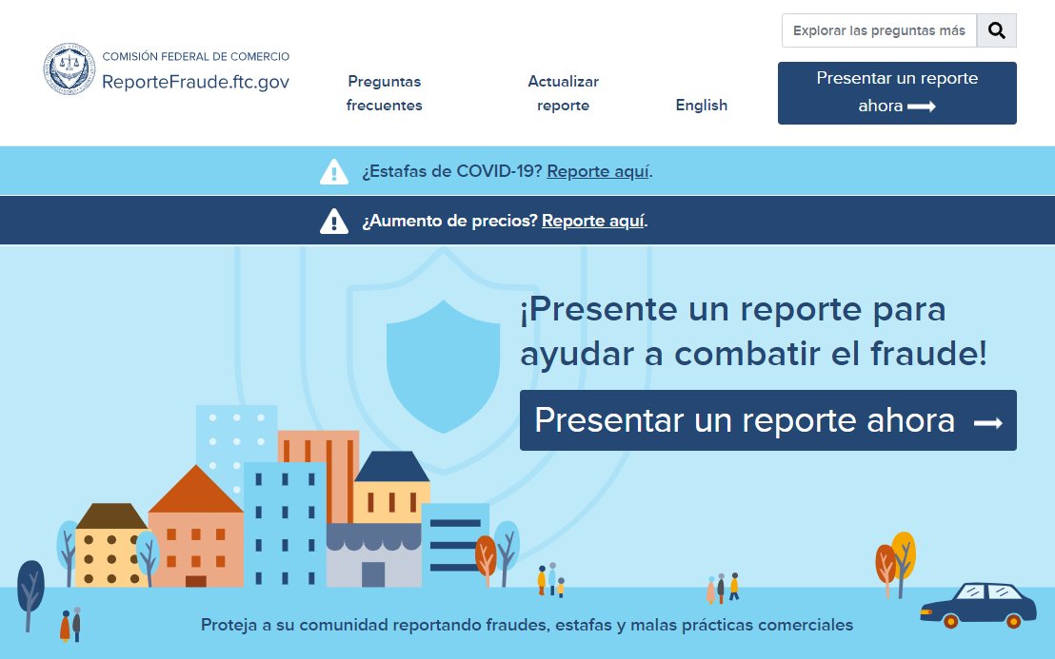
Reporte Fraude a la FTC
Español:
ReporteFraude.ftc.gov
Inglés:
ReportFraud.ftc.gov
Notes:
Notas:
Así es como se ve el sitio cuando reporta una estafa.
La FTC usa los reportes de consumidores para investigar e iniciar casos legales contra personas y compañías que violan la ley. Además, los reportes ayudan a la FTC a saber sobre qué estafas alertar a las personas, para que puedan protegerse a sí mismas, a sus amigos y familiares.
Tan solo siguiendo unos cuantos pasos en ReporteFraude.ftc.gov, su reporte está disponible instantáneamente a más de 3000 oficiales en todo el país encargados de hacer cumplir la ley. Y, una vez que le diga a la FTC lo que sucedió, recibirá consejos sobre qué hacer para recuperarse y cómo protegerse contra el fraude en el futuro.

Slide 10
Obtenga y comparta recursos GRATIS
Detecte otras estafas de empleo: ftc.gov/estafasdeempleo
Aprenda más sobre otras estafas: consumidor.ftc.gov
Manténgase al dia: ftc.gov/alertasdeconsumidor
Obtenga publicaciones:ftc.gov/ordenar
Notes:
Notas:
Como mencioné antes, la relación con miembros y organizaciones de la comunidad son una manera importante de correr la voz y de escuchar lo que está sucediendo en diferentes comunidades. Ahora ustedes son parte de esa red y esperamos que compartan lo que aprendieron con las personas que conocen.
Aquí hay algunos lugares donde obtener más información sobre estafas de empleo, estafas de oportunidades para ganar dinero y otros temas de protección al consumidor, así como una manera importante de mantenerse al tanto.
ftc.gov/estafasdeempleo tiene más información sobre las estafas laborales más comunes, cómo detectarlas y evitarlas, así como recomendaciones para comenzar y qué hacer si le pagó a un estafador.
consumidor.ftc.gov tiene artículos, videos y gráficos sobre una amplia gama de temas de protección al consumidor.
ftc.gov/alertasdeconsumidor es la mejor manera de mantenerse al día con lo último de la FTC, así como con los principales fraudes y estafas que estamos viendo. ¡Regístrese, reciba alertas y manténgase en contacto!
ftc.gov/ordenar es donde ordenar materiales impresos, gratis, en inglés y español. Y se los enviaremos gratis si hace un pedido temprano y con frecuencia.
Bien sean materiales de la FTC en línea o impresos, esperamos que los comparta con amigos y familiares en sus comunidades. Muchas gracias por su tiempo y atención.

Slide 11
Preguntas
Notes:
Notas:
¿Tienen alguna pregunta?

Slide 12
Gracias
Notes:
Notas:
Gracias por el tiempo que han dedicado hoy para hablar conmigo.

